Slide 1



Tập hợp R các số thực
PHÒNG GD&ĐT………..
TRƯỜNG THCS ………….……
Đ7-C2-B2
Giáo viên:……………………………

Slide 2
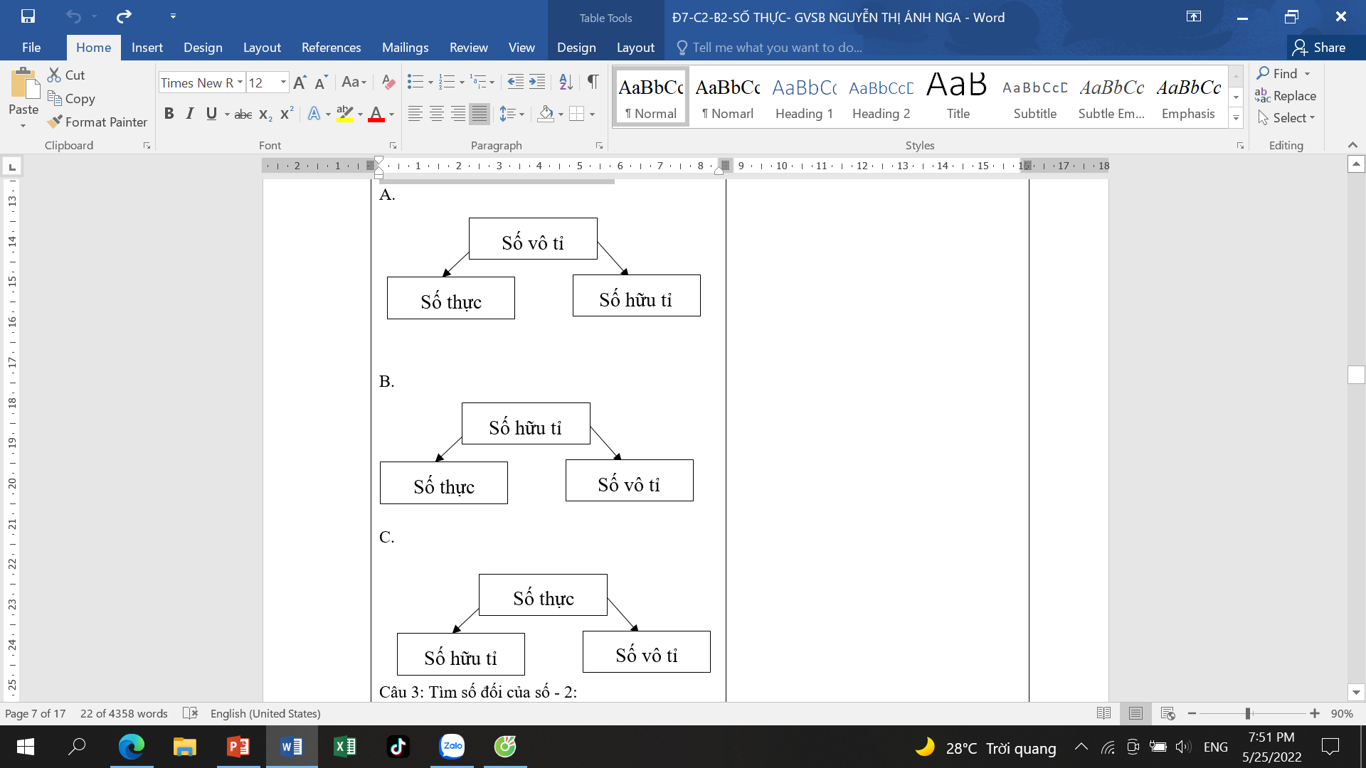
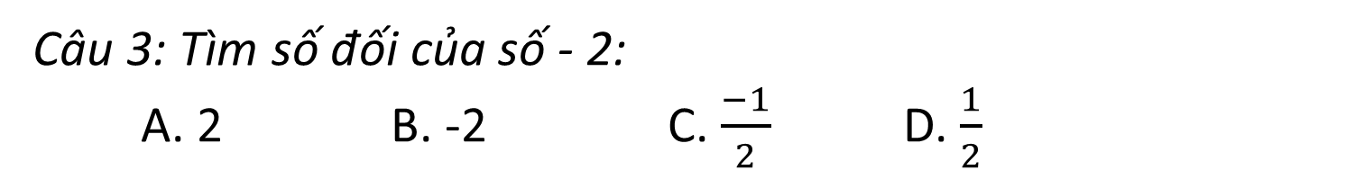
HOẠT ĐỘNG MỞ ĐẦU
Câu 1: Tập hợp số thực kí hiệu là:
A. R B. N C. Z D. Q
Câu 2: Sơ nào sau đây biểu thị đúng mối quan hệ giữa số thực số hữu tỉ và số vô tỉ:
Câu 3: Tìm số đối của số - 2:
A. 2 B. -2 C. $\frac{−1}{2}$ D. $\frac{1}{2}$

Slide 3

Vậy như thế nào là số đối của một số thực ? Muốn so sánh hai số thực ta làm như thế nào?
HOẠT ĐỘNG HÌNH THÀNH KIẾN THỨC

Slide 4

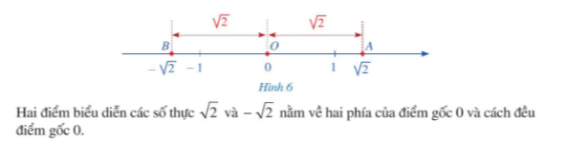
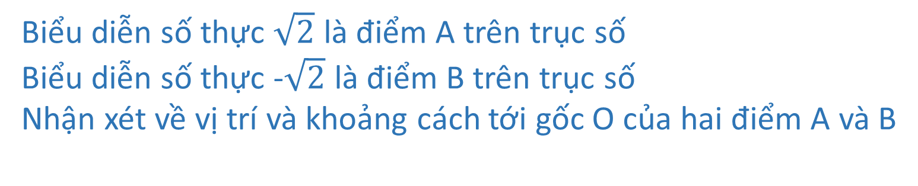
Biểu diễn số thực $\sqrt{2}$ là điểm A trên trục số
Biểu diễn số thực -$\sqrt{2}$ là điểm B trên trục số
Nhận xét về vị trí và khoảng cách tới gốc O của hai điểm A và B
Giải:
HOẠT ĐỘNG HÌNH THÀNH KIẾN THỨC

Slide 5

Trên trục số, hai số thực (phân biệt) có điểm biểu diễn nằm về hai phía của điểm gốc 0 và cách đều điểm gốc 0 được gọi là hai số đối nhau.
Số đối của số thực a là :
Số đối của số 0 là:
a
HOẠT ĐỘNG HÌNH THÀNH KIẾN THỨC
0

Slide 6
Tìm số đối của mỗi số sau:
Giải:
Số đối của mỗi số
lần lượt là:
HOẠT ĐỘNG HÌNH THÀNH KIẾN THỨC

Slide 7
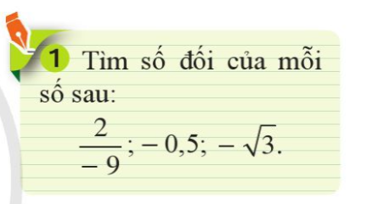
Giải:
lần lượt là:
Số đối của các số
HOẠT ĐỘNG HÌNH THÀNH KIẾN THỨC

Slide 8
Điền nội dung còn thiếu vào chỗ trống:
Cũng giống như số nguyên, trong 2 số hữu tỉ khác nhau luôn có ..................
Các khái niệm cần nắm được là :
+ Nếu số hữu tỉ a nhỏ hơn số hữu tỉ b thì ta viết ....................
+ Số hữu tỉ lớn hơn 0 gọi là ...................
+ Số hữu tỉ nhỏ hơn 0 gọi là ...................
+ Số hữu tỉ 0 không phải là ................................
+ Nếu a < b và b < c thì ..........
1 số nhỏ hơn số kia
a < b hay b > a.
số hữu tỉ dương
số hữu tỉ âm
HOẠT ĐỘNG HÌNH THÀNH KIẾN THỨC
số hữu tỉ dương cũng không phải là số hữu tỉ âm.
a < c.

Slide 9
Cũng giống như số hữu tỉ trong 2 số thực khác nhau luôn có 1 số nhỏ hơn số kia.
Các khái niệm cần nắm được là :
+ Nếu số thực a nhỏ hơn số thực b thì ta viết a < b hay b > a.
+ Số thực lớn hơn 0 gọi là số thực dương.
+ Số thực nhỏ hơn 0 gọi là số thực âm.
+ Số thực 0 không phải là số thực dương cũng không phải là số thực âm.
+ Nếu a < b và b < c thì a < c.
HOẠT ĐỘNG HÌNH THÀNH KIẾN THỨC

Slide 10

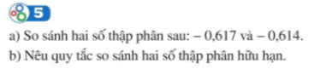
Giải:
a)
b)
Quy tắc so sánh 2 số thập phân hữu hạn
+ Với 2 số thập phân dương: Ta lần lượt so sánh phần nguyên, phần nguyên lớn hơn thì lớn hơn, trường hợp phần nguyên bằng nhau thì ta bắt đầu so sánh phần thập phân , phần thập phân lớn hơn thì lớn hơn.
+ Với 2 số thập phân âm: Ta bỏ dấu âm rồi so sánh 2 số thập phân dương, kết quả là số thập phân dương nào lớn hơn thì số thập phân âm tương ứng nhỏ hơn.
+ Với hai số thập phân khác dấu : số thập phân âm nhỏ hơn số thập phân dương.
HOẠT ĐỘNG HÌNH THÀNH KIẾN THỨC

Slide 11
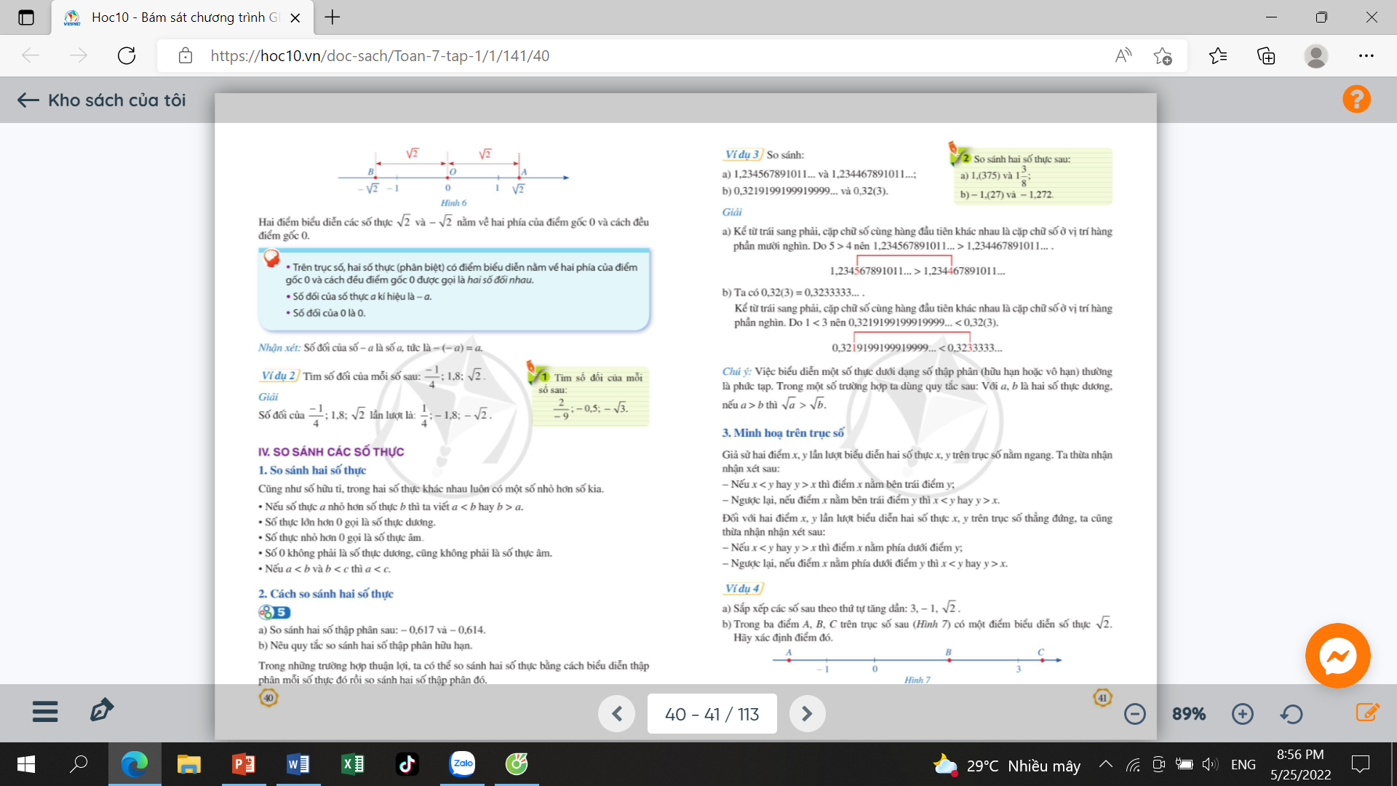
Cách so sánh 2 số thực.
Cách 1: biểu diễn thập phân mỗi số thực đó rồi so sánh 2 số thập phân đó.
HOẠT ĐỘNG HÌNH THÀNH KIẾN THỨC
Giải:
a)
b)
-1,(27) < 1,272

Slide 12
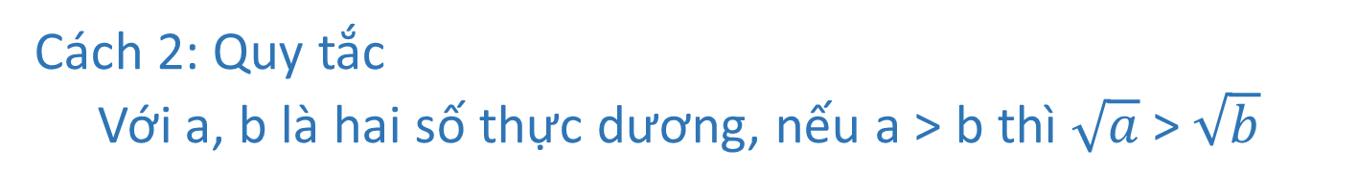
Cách 2: Quy tắc
Với a, b là hai số thực dương, nếu a > b thì $\sqrt{a}$ > $\sqrt{b}$
HOẠT ĐỘNG HÌNH THÀNH KIẾN THỨC
? So sánh $\sqrt{2}$ và $\sqrt{3}$

Slide 13
HOẠT ĐỘNG HÌNH THÀNH KIẾN THỨC

Slide 14
HƯỚNG DẪN TỰ HỌC Ở NHÀ
- Học bài theo SGK và vở ghi.
- Bài tập về nhà 2 -> 5 SGK/T41, các bài tập còn lại SBT
- Tiết sau luyện tập

Slide 15
Remember… Safety First!
Thank you!

